Slide 1
li
Prepared by :
Cantonment Public School and College,Momenshahi.

Slide 2
সবাইকে স্বাগতম

Slide 3
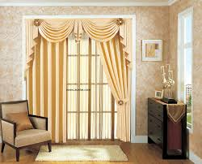

Slide 4
শ্রেণি, বিষয় ও পাঠ পরিচিতি
নবম/দশম শ্রেণি
বিষয়ঃ গার্হস্থ্য বিজ্ঞান
পঞ্চম অধ্যায়,
বিভিন্ন কক্ষে আসবাব বিন্যাস।
Lesson 5-1

Slide 5
শিখন ফল
*গৃহের অভ্যন্তরীণ সজ্জার
উপকরণ গুলি কী কী তা
জানতে পারব।
*উপকরণ গুলি গৃহে বিন্যা
-সের পদ্ধতি ব্যাখ্যা করতে
পারব।

Slide 6
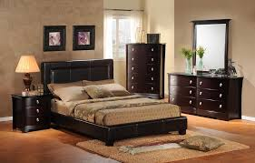
শয়ন কক্ষঃ
শয়ন কক্ষে খাট বা চৌকি,
ড্রেসিংটেবিল,আনলা,আলমা
রি,ওয়ারড্রোব
ইত্যাদি আস-
বাব থাকে। এ
খানে আলো বাতাসের ব্যবস্থা থাকে।

Slide 7
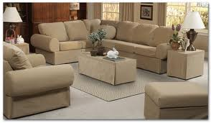
বসার ঘরঃ সামাজিকতা রক্ষার
কেন্দ্রস্থল হলো বসার
ঘর। বসার ঘরে সো-
ফাসেট,দিভান,মোড়া,বুক সেলফ,সোকেস
থাকে।কক্ষকে আক
র্ষণীয় করার জন্য বড় ফুলদানীতে ফুল
একুরিয়াম,চিত্রকর্ম,
খ্যাতিমান ব্যক্তির ছবি,কার্পেট ইত্যাদি
রাখা যেতে পারে। আলো-বাতাসের পর্যাপ্ত ব্যবস্থা থাকে।

Slide 8
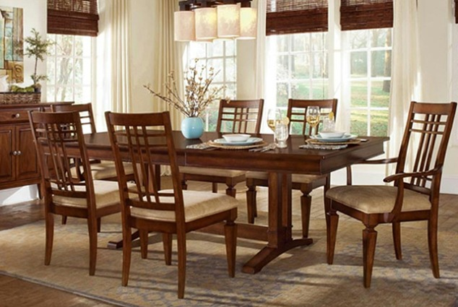
খাবার ঘরঃ খাবার
ঘর পরিবারের সদ-স্যদের একত্রে হবার
স্থল। খাবার ঘরে
খাবার টেবিল,চেয়ার
সোকেস,মিটসেফ,ফ্রিজ,ট্রলি ইত্যাদি
থাকে। খাবার টেবি-
লে যাতে পর্যাপ্ত আলো পরে সেদিকে
লক্ষ রাখতে হয়।
টেবিল এমনভাবে
রাখতে হবে যাতে
চেয়ারে বসা বা চলা
চলে অসুবিধা নাহয়

Slide 9
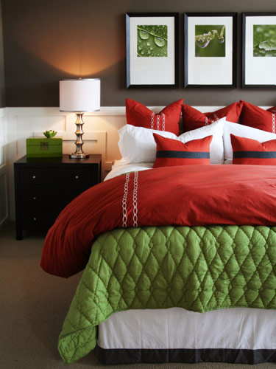
অতিথির ঘর
(Guest
Room):
অতিথির ঘর বসা
র ঘরের পাশে হলে ভাল হয়।এই
কক্ষে খুব বেশি আসবাবপত্র থাকে
না। খাট,ড্রেসিং
টেবিল দেয়াল
আলমারি হলেই
চলে।

Slide 10
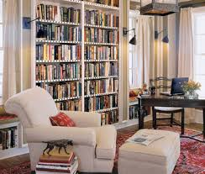
পড়ার ঘরঃ
পড়ার ঘর এমন
জায়গায় হবে যেখা
নে কোনো শব্দ বা
কথাবার্তা পড়াশুনা
র ব্যঘাত ঘটাতে না
পারে। পড়ার রুমে
টেবিল,চেয়ার,বুক
সেলফ,কম্পিউটার
ইত্যাদি থাকে।টেবি
লে পর্যাপ্ত আলো
পরে সেদিকে লক্ষ
রাখতে হবে।

Slide 11
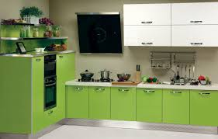
রান্না ঘরঃ
রান্নাঘর খাবার
ঘরের পাশে হয়ে থাকে।এ
তে খাদ্য পরি
বেশন সুবিধা
হয়। চুলার স্থা
ন জানালের পাশে হলে সহ
জেই ধোঁইয়া
বের হয়ে যায়।

Slide 12
মূল্যায়ণ
*শয়ন কক্ষে কোন কোন আসবাব দরকার হয়?
* কোন ঘরকে সামাজিকতা রক্ষার কেন্দ্রস্থল বলা হয়?
*পরিবারের সদস্যদের একত্রে হবার স্থল কোনটি?
*গিটার, হারমোনিয়াম ইত্যাদি বিনোদনের জিনিস্পত্র কোথায় থাকে?

Slide 13
সবাইকে ধন্যবাদ

